Slide 1
คุณลักษณะของข้าราชการ ในศตวรรษที่ 21
การปฐมนิเทศข้าราชการบรรจุใหม่
วันที่ 25 ธันวาคม 2561
ณ วิทยาลัยการปกครอง อำเภอธัญบุรี จังหวัดปทุมธานี
นายจักรพันธ์ รัตนเสถียร หัวหน้ากลุ่มงานวิเทศสัมพันธ์
กลุ่มงานวิเทศสัมพันธ์ กองวิชาการและแผนงาน

Slide 2
สิ่งที่เราไม่ชอบในระบบราชการ ตอนนี้
Let’s speak it out
My point of view
Boss-centred administration
เรื่องที่ควรจะให้ความสำคัญกลับไม่ให้ความสำคัญ แต่เรื่องไม่สำคัญนิ เข้มกันจัง......
ดัดจริตหลักการ
เน้นรักษาอำนาจบารมี มากกว่าการปฏิบัติหน้าที่ให้ดี
Perceive itself as superior

Slide 3
เราควรแก้ยังไงดีครับ ท่านปลัดอำเภอเลือดใหม่
Could you please tell me?
“When we can no longer change a situation, we are challenged to change ourselves”
(Viktor Frankl cited in Covey 2005)

Slide 4
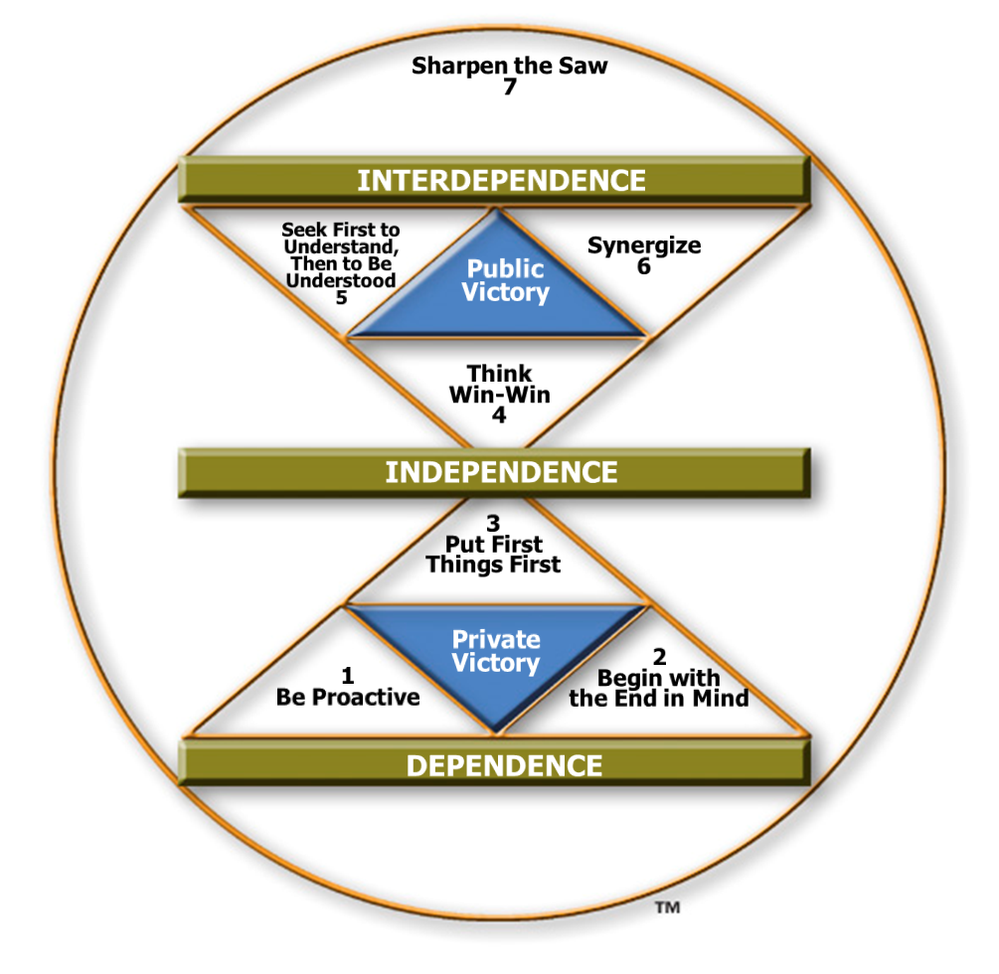
The 7 habits of highly effective people (Franklin Covey 2005)
From:https://www.google.co.th/search?q=7+habits+of+highly+effective&tbm=isch&tbs=rimg:CZVc1J48oJ3DIjgKkj9qEnByotVebWvHe9aHEQX98RwLiWOoum9xBlx4DOwqkXDWDgYtrNvTSb3Tcykrj2tkx29c_1CoSCQqSP2oScHKiEZ5NrP1E8JB-KhIJ1V5ta8d71ocRTLw3s_1f5nXYqEgkRBf3xHAuJYxGUeTte7Gm1bSoSCai6b3EGXHgMEdoXAgsbqB_1bKhIJ7CqRcNYOBi0Rgv8hHRBavaQqEgms29NJvdNzKRHW-ZlbUCoDoSoSCSuPa2THb1z8EfNNfymmdrbb&tbo=u#imgrc=EQX98RwLiWN4nM%3A

Slide 5
1. Be proactive, not Reactive
พฤติกรรมของ Proactive
สามารถหยุดและคิด เพื่อเปิดโอกาสให้ตัวเองในการเลือกตอบสนองตามหลักการและผลลัพธ์ที่ปรารถนา เมื่อเขาใช้ช่องว่างระหว่างสิ่งเร้าและการตอบสนองอย่างชาญฉลาด จะส่งผลให้อิสรภาพในการเลือกของเขานั้นขยายมากขึ้น
พฤติกรรมของ Reactive
ยินยอมให้อิทธิพลภายนอก (อารมณ์ ความรู้สึก และสถานการณ์) เป็นตัวควบคุมการตอบสนองของเขา

Slide 6
ภาษาของคน Proactive | ภาษาของคน Reactive
ลองดูทางเลือกที่เรามี | พวกเราไม่สามารถทำอะไรได้
ฉันสามารถเลือกวิธีการที่แตกต่างออกไปได้ | ฉันเป็นของฉันอย่างนี้
ฉันสามารถควบคุมความรู้สึกของตัวเอง | เขาทำให้ฉันโมโหมาก
ฉันสามารถสร้างการนำเสนอที่มีประสิทธิผล | พวกเขาไม่อนุญาต
ฉันจะเลือกการตอบสนองที่มีประสิทธิผล | ฉันจำเป็นต้องทำ
ฉันเลือก | ฉันไม่สามารถ
ฉันชอบ | ฉันต้อง
ฉันจะ | ถ้าเพียงแต่

Slide 7
Become a transition person
ผู้นำการเปลี่ยนแปลง คือ ผู้ที่หยุดพฤติกรรมที่ไม่ดี เป็นอันตราย เป็นในทางที่ผิด หรือที่เกิดจากความโชคร้าย โดยทดแทนสิ่งเหล่านั้นด้วยการเป็น Proactive การช่วยเหลือผู้อื่นและพฤติกรรมที่มีประสิทธิผล บุคคลนี้จะเป็นแบบอย่างด้านพฤติกรรมเชิงบวก และส่งผ่านอุปนิสัยที่มีประสิทธิผลซึ่งสร้างความแข็งแกร่งในทางบวกให้กับผู้อื่น
Reactive = ชอบแก้ปัญหา และจะเสร็จเร็วเมื่อมีสิ่งเร้า
Proactive = ชอบป้องกันปัญหา เร็วในสิ่งที่ควรเร็ว ช้าในสิ่งที่ควรช้า

Slide 8
2. Begin with the end in mind เริ่มต้นด้วยจุดมุ่งหมายในใจ สร้างวิสัยทัศน์ของผลลัพธ์ก่อนลงมือกระทำ
การสร้างทางจิตใจเกิดขึ้นก่อนการสร้างทางกายภาพ
ทุกสิ่งทุกอย่างเกิดขึ้นจากการสร้างสองครั้ง
ครั้งแรกเป็นการสร้างทางจิตใจหรือการคิดวางแผน
ครั้งที่สองเป็นการสร้างกายภาพหรือการลงมือกระทำ
บุคคลที่มีประสิทธิภาพสูงจะมองเห็นผลลัพธ์ที่เขาต้องการในทุกๆ มิติของชีวิตอย่างชัดเจนก่อนลงมือกระทำ
แบบไม่มีประสิทธิผล (ไม่ได้เรื่อง)
ชีวิตฉันถูกกำหนดไว้แล้ว
แบบมีประสิทธิผล (โอเคเลย)
ฉันเป็นผู้ลิขิตชีวิตของฉันเอง

Slide 9
พฤติกรรม
สร้างวิสัยทัศน์ของผลลัพธ์ก่อนลงมือกระทำ
สร้างและดำเนินชีวิตตามคำปณิธานส่วนตน
ผลลัพธ์
ความชัดเจนของผลลัพธ์ที่ต้องการ
รู้สึกถึงความหมายและเป้าหมายอย่างลึกซึ้ง
เกณฑ์ในการตัดสินใจว่าอะไรสำคัญ ไม่สำคัญ
ประโยชน์ของคำปณิธานส่วนตน
สร้างความชัดเจนถึงสิ่งที่มีความสำคัญต่อคุณ
สร้างความมุ่งเน้นต่อสิ่งสำคัญ
ช่วยลิขิตชีวิตของคุณ แทนการถูกกำหนดจากสิ่งต่างๆ ภายนอก
ให้แนวทางในการตัดสินใจในแต่ละวัน
ทำให้รู้สึกถึงความหมายและเป้าหมายที่ลึกซึ้งมากขึ้น

Slide 10
3. Put first things first ทำสิ่งที่สำคัญก่อน
พฤติกรรม
มุ่งเน้นสิ่งที่มีความสำคัญมากในลำดับต้นๆ
ขจัดสิ่งที่ไม่สำคัญออกไป
วางแผนรายสัปดาห์
วางแผนรายวัน
ผลลัพธ์
เสริมสร้างความสามารถในการจัดการและเพิ่มผลผลิต
ลดภาวะวิกฤติ
ความน่าไว้วางใจ
เกิดความสมดุลและความสงบสุขในชีวิต

Slide 11
มุ่งเน้นสิ่งที่มีความสำคัญมากลำดับต้นๆ ขจัดสิ่งที่ไม่สำคัญออกไป
 | เร่งด่วน | ไม่เร่งด่วน
สำคัญ | ภาวะวิกฤติ ปัญหาเร่งด่วน โครงการ การเตรียมการการประชุม รายงานที่ใกล้กำหนดแล้วเสร็จ | การเตรียมการ การป้องกัน การวางแผน การสร้างความสัมพันธ์ การพักผ่อนหย่อนใจ การสร้างความชัดเจนของค่านิยม
ไม่สำคัญ | การถูกขัดจังหวะที่ไม่จำเป็น รายงานที่ไม่จำเป็น การประชุม โทรศัพท์ จดหมาย อีเมลล์ที่ไม่สำคัญ ปัญหาเล็กๆ น้อยๆ ของคนอื่น | เรื่องไร้สาระ เรื่องชาวบ้าน โทรศัพท์ จดหมาย อีเมลล์ที่ไม่เกี่ยวกับเรา การเสียเวลา การฆ่าเวลา การใช้เวลามากไปกับการดูทีวี เล่นเน็ต การพักผ่อน

Slide 12
วางแผนรายสัปดาห์
1. ทบทวนปณิธานและบทบาท
เลือกบทบาทในชีวิตส่วนตัวและการทำงาน
ไม่ควรเลือกเกิน 7 บทบาท
ระลึกไว้ว่าบางบทบาทเป็นบทบาทที่เรามีอยู่ตลอดชีวิต
ใช้ความคิดสร้างสรรค์
2. เลือกก้อนหินก้อนใหญ่ มาจาก
จิตสำนึก
ปณิธาน
เป้าหมาย
โครงการสำคัญ
อาจเป็น
งานหลัก
การนัดหมาย
สิ่งที่ต้องการมุ่งเน้น

Slide 13
ถ้าคุณจะทำงานให้ได้ผลดีที่สุด คุณจำเป็นต้องมีเครื่องมือที่ดีด้วยเช่นกัน และระบบการวางแผนที่มีประสิทธิผลนั้นควรจะ
ผสมผสานเป็นระบบเดียว โดยส่วนสำคัญทั้ง 4 ส่วน ได้แก่ งานหลัก การนัดหมาย บันทึก และข้อมูลบุคคลติดต่อ จะต้องรวมอยู่ในระบบเดียวกัน
พกพาได้ คุณสามารถพกติดตัวได้ตลอดเวลา
ปรับแต่งได้ตามความต้องการ คือ สามารถปรับใช้ได้ตามความต้องการของคุณเอง

Slide 14
The 7 habits of highly effective people (Franklin Covey 2005)
From:https://www.google.co.th/search?q=7+habits+of+highly+effective&tbm=isch&tbs=rimg:CZVc1J48oJ3DIjgKkj9qEnByotVebWvHe9aHEQX98RwLiWOoum9xBlx4DOwqkXDWDgYtrNvTSb3Tcykrj2tkx29c_1CoSCQqSP2oScHKiEZ5NrP1E8JB-KhIJ1V5ta8d71ocRTLw3s_1f5nXYqEgkRBf3xHAuJYxGUeTte7Gm1bSoSCai6b3EGXHgMEdoXAgsbqB_1bKhIJ7CqRcNYOBi0Rgv8hHRBavaQqEgms29NJvdNzKRHW-ZlbUCoDoSoSCSuPa2THb1z8EfNNfymmdrbb&tbo=u#imgrc=EQX98RwLiWN4nM%3A

Slide 15
ชัยชนะส่วนตนเพื่อชัยชนะส่วนรวม (มหาตมะ คานธี)
การฝากบัญชีออมใจ | การถอนบัญชีออมใจ
เข้าใจผู้อื่นก่อน | คิดเองว่าคุณเข้าใจ
แสดงความเมตตา สุภาพ เคารพ | แสดงความโหดร้าย หยาบคาย ขาดความเคารพ
รักษาสัญญา | ไม่รักษาสัญญา
ซื่อสัตย์ต่อผู้ไม่อยู่ในเหตุการณ์ | ไม่ซื่อตรงต่อกัน นินทาลับหลัง
สร้างความคาดหวังต่อกันที่ชัดเจน | สร้างความคาดหวังต่อกันที่ไม่ชัดเจน
กล่าวขอโทษ | หยิ่งยโส
ให้ข้อคิดเห็นสะท้อนกลับ | ไม่ให้ข้อคิดเห็น ด่าอย่างเดียว
ให้อภัย | คับข้องใจ อิจฉาริษยา

Slide 16
กฏของการสร้างบัญชีออมใจ
เราอาจต้องฝากบัญชีออมใจถึง 5 ครั้ง เพื่อชดเชยการถอนแค่ครั้งเดียว
สกุลเงินของผู้อื่นกับเราอาจไม่เหมือนกัน การตีความในกรณีการฝากให้คนนึง อาจเป็นการถอนสำหรับอีกคนนึงก็เป็นได้
ต้องทำการฝากอย่างจริงใจและต่อเนื่อง การฝากเล็กๆ น้อยๆ อย่างต่อเนื่องจะเพิ่มบัญชีออมใจให้มากขึ้น

Slide 17
4. Think win-win คิดแบบชนะ-ชนะ
กรอบความคิด
แบบไม่มีประสิทธิผล (ไม่ได้เรื่อง)
สิ่งต่างๆ มีจำกัดยิ่งคุณได้มากเท่าไร ฉันก็ได้น้อยลงเท่านั้น
แบบมีประสิทธิผล (โอเคเลย)
สิ่งต่างๆ มีมากมายสำหรับพวกเราทุกคน และยังมีมากพอสำหรับคนอื่นด้วย
พฤติกรรม
รักษาความสมดุลระหว่างความกล้าหาญและความใส่ใจผู้อื่น
แสวงหาผลประโยชน์ร่วมกัน
ผลลัพธ์
แก้ไขปัญหาได้เร็วขี้น
ทีมงานมีส่วนร่วม
ความใจกว้าง
สัมพันธภาพที่แน่นแฟ้น

Slide 18
ชนะ-ชนะ “ลองหาคำตอบที่ดีสำหรับพวกเราทั้งคู่”
บุคคลที่ฝึกปฏิบัติ ชนะ-ชนะ คือ ผู้ที่เลือกกระทำไปสู่ชัยชนะและพยายามทำให้แน่ใจถึงชัยชนะของผู้อื่นด้วยเช่นกัน พวกเขาจะหาคำตอบที่ให้ตัวเองมีความสุข และในขณะเดียวกันก็สร้างความพึงพอใจให้กับผู้อื่นด้วย
Characteristics
แสวงหาผลประโยชน์ร่วมกัน
ให้ความร่วมมือ ไม่แข่งขันชิงดีชิงเด่นกัน
ฟังกันมากขึ้น ใช้เวลาสื่อสารกันยาวขึ้น และพูดคุยกันด้วยความกล้าหาญ

Slide 19
5. Seek first to understand, then to be understood เข้าใจผู้อื่นก่อน แล้วจึงให้ผู้อื่นเข้าใจเรา
กรอบความคิด
แบบไม่มีประสิทธิผล (ไม่ได้เรื่อง)
ฉันฟังด้วยความตั้งใจที่จะตอบ/พูด
แบบมีประสิทธิผล (โอเคเลย)
ฉันฟังด้วยความตั้งใจที่จะเข้าใจ
พฤติกรรม
วิเคราะห์ก่อนให้คำแนะนำ
ฟังอย่างเข้าอกเข้าใจ
ทำให้ผู้อื่นเข้าใจเราจากมุมมองของเขา
ผลลัพธ์
มีอิทธิพลต่อผู้อื่นมากขึ้น
มีวิธีการแก้ไขปัญหาที่ซับซ้อน
ความชัดเจนในปัญหาที่แท้จริง
แก้ปัญหาได้เร็วขึ้น

Slide 20
วิเคราะห์ก่อนให้คำแนะนำ
คนส่วนใหญ่ไม่ใช้เวลาและความพยายามในการวิเคราะห์ถึงปัญหาที่เกิดขึ้นอย่างเหมาะสมก่อนให้คำแนะนำ พวกเขาคาดเดาว่า เข้าใจเงื่อนไขของผู้อื่นแล้ว และให้คำแนะนำอย่างรวดเร็ว
อุปสรรคที่สำคัญที่สุดสิ่งหนึ่งที่คนมักพบในการสื่อสารระหว่างกันคือ แนวโน้มที่จะตอบจากอัตตชีวประวัติ เราแนะนำ สอบถาม ตีความ และประเมินข้อความของผู้อื่นจากพื้นฐานของประสบการณ์และแรงจูงใจของเราเอง

Slide 21
เคล็บลับการฟังอย่างเข้าอกเข้าใจ
มุ่งเน้นที่ผู้พูด ไม่ใช่การตอบสนองเพื่อ “แก้ไข” ผู้พูด
ถ้าเราไม่เข้าใจ ก็ขอให้ผู้พูด พูดใหม่ก็ได้ อย่าเนียนว่าเข้าใจแล้ว
อย่ากลัวที่จะนิ่งเงียบ บางครั้งแค่การฟังและไม่พูดอะไร ก็เป็นวิธีการที่ดีที่สุดในการเข้าถึงแก่นของประเด็น
“ตามความคิดของผม ความเข้าอกเข้าใจเป็นเหมือนยารักษาในตัวของมันเอง เพราะมันช่วยแก้ไข ยืนยัน นำทางให้คนที่กำลังแย่ที่สุดกลับมามีชีวิตชีวาอีกครั้ง ถ้าคนๆหนึ่ง ถูกเข้าใจ เขาหรือเธอจะมีความรู้สึกต้องการผูกพันกับผู้อื่น”-Carl Rogers

Slide 22
6. Synergise ผนึกพลังประสานความต่าง
กรอบความคิด
แบบไม่มีประสิทธิผล (ไม่ได้เรื่อง)
ถ้าไม่ใช่วิธีของคุณ ก็คือวิธีของฉัน หรือการประนีประนอม
แบบมีประสิทธิผล (โอเคเลย)
เราสามารถสร้างหนทางที่ดีกว่าด้วยกันได้
พฤติกรรม
ให้คุณค่าและร่วมยินดีกับความแตกต่าง
ฝึกฝนการร่วมมืออย่างสร้างสรรค์
ผลลัพธ์
นวัตกรรม และการคิดต้นสิ่งใหม่
คำตอบใหม่ที่ดีกว่า
ปรับเปลี่ยนสัมพันธภาพให้ดีขึ้น
เห็นคุณค่าของมุมมองที่หลากหลาย

Slide 23
ให้คุณค่าและร่วมยินดีกับความแตกต่าง
บุคคลทั่วไปจะรู้สึกเหมือนถูกคุกคามจากความแตกต่างของความเห็น มุมมอง หรือภูมิหลัง
แต่เมื่อคุณสร้างเป้าหมายร่วมกันได้ คุณจะสามารถค้นหาและเรียนรู้จากความแตกต่างได้
บุคคลที่มีประสิทธิผลสูงไม่เพียงแค่อดทนต่อความแตกต่างที่เกิดขึ้น หรือแค่ยอมรับมันเท่านั้น แต่พวกเขาจะร่วมยินดีกับมันด้วย
“ถ้าบุคคล 2 คน มีความเห็นที่เหมือนกัน ความเห็นของอีกคนนึงก็คงไม่มีความหมาย”
Stephen R. Covey

Slide 24
7. Sharpen the saw ลับคมเลื่อยให้คมอยู่เสมอ
กรอบความคิด
แบบไม่มีประสิทธิผล (ไม่ได้เรื่อง)
ฉันมุ่งเน้นต่อการได้รับไข่ทองคำเท่านั้น
แบบมีประสิทธิผล (โอเคเลย)
ฉันดูแลรักษาห่านที่ออกไข่ทองคำ
พฤติกรรม
หมั่นเติมพลังอย่างสม่ำเสมอใน 4 มิติของชีวิต
เข้มแข็งในช่วงเวลาที่ท้าทาย
ผลลัพธ์
เพิ่มพูนความสามารถ
สัมพันธภาพที่แน่นแฟ้นยิ่งขึ้น
มีพลังสำรองมากขึ้น
ปรับปรุงพัฒนาอย่างต่อเนื่อง

Slide 25
หมั่นเติมพลังอย่างสม่ำเสมอใน 4 มิติของชีวิต
Physical กายภาพ
ออกกำลังกาย ทานอาหารที่มีประโยชน์ การพักผ่อน การจัดการกับคงามเครียด
Mental สติปัญญา
การอ่านหนังสือ การเขียน การเรียนรู้ การศึกษา
Social/emotional สังคม/อารมณ์
หมั่นฝากบัญชีออมใจให้กับคนที่มีความสำคัญต่อเราออย่างสม่ำเสมอ
Spiritual จิตวิญญาณ
การช่วยเหลือผู้อื่น การฝึกสมาธิ การอยู่กับธรรมชาติ การปฏิบัติตามคำสอนของศาสนา

Slide 26
ข้อคิดถึงปลัดอำเภอเลือดใหม่
คำพูดเป็นเป็นนายเรา
อย่าเห็นว่า เป็นความผิดเพียงแค่เล็กๆ น้อยๆ แล้วจึงทำ
อย่าเห็นว่า เป็นแค่ความดีเล็กๆ น้อยๆ แล้วจึงไม่ทำ
เสียงกระซิบ ดังกว่าเสียงตะโกน
ผู้บังคับบัญชาทั้งดีและไม่ดี ก็สามารถสอนให้เราทำงานดีได้
อย่าเห็นแก่ผลประโยชน์เล็กๆ น้อยๆ
อย่าอายที่จะยอมรับผิด
โง่บ้างก็ได้ เพื่อที่จะเรียนรู้บางอย่าง ไม่จำเป็นต้องเก่งอยู่ตลอดเวลา
รู้จักอ่อน และรู้จักแข็ง
การโพสต์ข้อความใน Facebook

Slide 27
ขอบคุณครับ

